Slide 1

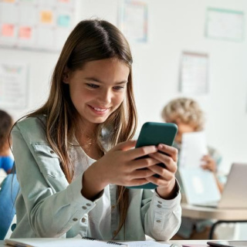
Dan sigurnijeg interneta 2026
Zajedno za bolji i sigurniji digitalni svijet

Slide 2

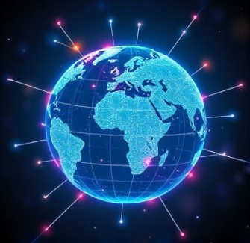
Što je Dan sigurnijeg interneta?
Globalna inicijativa
Svake veljače milijuni ljudi širom svijeta slave ovaj dan kako bi promicali sigurniju i odgovorniju upotrebu online tehnologije.
Naš cilj
Cilj nije samo izbjegavanje opasnosti, već i učenje kako biti pozitivan digitalni građanin koji poštuje druge.

Slide 3
Digitalni otisak: Što ostavljamo iza sebe?
Trajnost podataka
Sve što objaviš, lajkaš ili podijeliš stvara tvoj digitalni otisak. Čak i ako nešto obrišeš, podaci često ostaju na serverima ili u obliku snimki zaslona.
Tvoja reputacija
U 8. razredu već polako gradiš sliku o sebi koju će vidjeti budući profesori ili poslodavci.
Kako upravljati otiskom?
Redovito provjeravaj postavke privatnosti.
Razmisli prije objave: Bi li želio da ovo vidi tvoja baka ili ravnatelj?
Koristi anonimne nadimke gdje je to moguće.

Slide 4

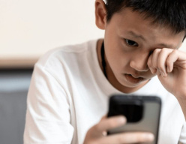
Raspravite! 🤷‍♀️​ 💁‍♂️​ 💬​
Razmislimo zajedno
Jeste li ikada vidjeli da se netko kaje zbog nečega što je objavio prije par godina? Kako bi to moglo utjecati na tu osobu danas?

Slide 5
Raspravite! 🤷‍♀️​ 💁‍♂️​ 💬​
✅​
Može utjecati na upis u srednju školu ili fakultet.
Može uzrokovati probleme u prijateljstvima.
Osoba se može osjećati posramljeno zbog promjene mišljenja.
Digitalni tragovi mogu otežati stvaranje nove, ozbiljnije slike o sebi.

Slide 6
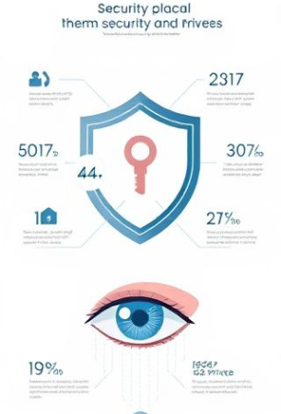
Tri stupa online sigurnosti
1
Jake lozinke
Koristi kombinaciju slova, brojeva i simbola. Izbjegavaj ime psa ili datum rođenja.
2
Dva faktora (2FA)
Uvijek uključi dvostruku provjeru autentičnosti putem koda na mobitelu.
3
Sumnjivi linkovi
Nikada ne klikaj na poveznice iz nepoznatih e-mailova ili poruka koje zvuče predobro.

Slide 7
Točno ili netočno i zašto? ✅​ ❌​ 🤔​
Ako je profil na društvenoj mreži postavljen na 'Privatno', nitko osim mojih odobrenih prijatelja ne može vidjeti moje slike.
👍​
👎​
TOČNO
NETOČNO
Sada je vrijeme da objasniš zašto...

Slide 8
Točno ili netočno i zašto? ✅​ ❌​ 🤔​
Ako je profil na društvenoj mreži postavljen na 'Privatno', nitko osim mojih odobrenih prijatelja ne može vidjeti moje slike.
👎​
Zašto je tako?
a) Postavke privatnosti automatski se isključuju svakih 30 dana.
b) Prijatelji mogu uslikati ekran (screenshot) i podijeliti sliku dalje bez tvog znanja.
Odgovori na sljedećem slajdu...

Slide 9
Točno ili netočno i zašto? ✅​ ❌​ 🤔​
✅​
Ako je profil na društvenoj mreži postavljen na 'Privatno', nitko osim mojih odobrenih prijatelja ne može vidjeti moje slike.
👎​
Zašto je tako?
a) Postavke privatnosti automatski se isključuju svakih 30 dana.
b) Prijatelji mogu uslikati ekran (screenshot) i podijeliti sliku dalje bez tvog znanja. ✅​

Slide 10
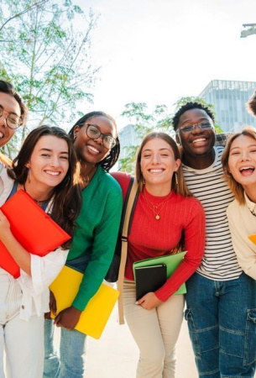
Elektroničko nasilje (Cyberbullying)
Što učiniti?
Nasilje na internetu je ozbiljno. Ako primijetiš da netko vrijeđa tebe ili druge:
Ne odgovaraj agresijom.
Spremi dokaze (snimke zaslona).
Blokiraj osobu.
Prijavi odrasloj osobi od povjerenja (roditelji, nastavnici).
Budi 'Upstander'
Nemoj biti samo promatrač. Podrži žrtvu i prijavi neprimjeren sadržaj platformi.

Slide 11
Poveži riječi s definicijama 🎯​
1.
Malware
a)
Zlonamjerni softver koji oštećuje tvoj uređaj.
2.
Phishing
b)
Uvjerljive AI montaže videa ili slika koje izgledaju stvarno.
3.
Netiquette
c)
Pravila lijepog ponašanja na internetu.
4.
Deepfake
d)
Lažne poruke kojima se kradu lozinke ili podaci.

Slide 12
Poveži riječi s definicijama 🎯​
✅​
1.
Malware
a)
Zlonamjerni softver koji oštećuje tvoj uređaj.
2.
Phishing
d)
Lažne poruke kojima se kradu lozinke ili podaci.
3.
Netiquette
c)
Pravila lijepog ponašanja na internetu.
4.
Deepfake
b)
Uvjerljive AI montaže videa ili slika koje izgledaju stvarno.

Slide 13
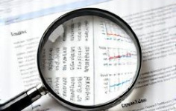
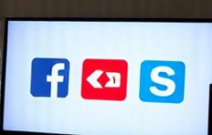
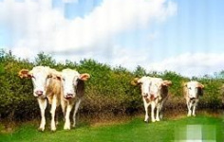
Provjera informacija (Fact-checking)
Provjeri izvor
Je li stranica pouzdana? Tko je autor teksta?
Usporedi vijest
Pišu li i drugi veliki mediji o tome na isti način?
Analiziraj sliku
Izgleda li slika čudno ili previše savršeno? Možda je AI generirana.

Slide 14
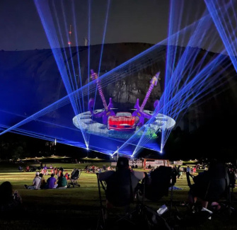
Zaključak: Internet je tvoj alat
Ti imaš moć
Internet nudi nevjerojatne mogućnosti za učenje, zabavu i povezivanje.
Tvoja odgovornost
Biti siguran znači biti informiran. Nastavi istraživati, budi kritičan prema onome što vidiš i ostani ljubazan prema drugima.
Sretan vam Dan sigurnijeg interneta 2026!

